Slide 1
Informacije javnega značaja - kaj prinaša novela ZDIJZ-E?
Mojca Prelesnik
informacijska pooblaščenka
Junij 2016

Slide 2
INFORMACIJE JAVNEGA ZNAČAJA
(39. čl. Ustave)
Vsakdo ima pravico dobiti informacijo javnega značaja, za katero ima v zakonu utemeljen pravni interes, razen v primerih, ki jih določa zakon.

Slide 3
VARSTVO OSEBNIH PODATKOV
(38. čl. Ustave)
Zagotovljeno je varstvo OP.
Prepovedana je uporaba OP v nasprotju z namenom zbiranja.
Zbiranje, obdelovanje, namen uporabe, nadzor in varstvo tajnosti OP določa zakon.
Vsakdo ima pravico seznaniti se z zbranimi OP, ki se nanašajo nanj, in pravico do sodnega varstva ob njihovi zlorabi.

Slide 4
Definicija IJZ
Izvira iz delovnega področja organa
Organ z njo razpolaga (v času vložitve zahteve prosilca oz. do izdaje odločbe),
Nahaja se v materializirani obliki (že obstaja)
20 delovnih dni!!

Slide 5
Zelo obsežne ali pogoste zahteve prosilca
Sodba Upravnega sodišča (št. U 92/2006-8, 4. 10. 2007): zgolj veliko dela za zavezanca ni zakonska izjema po ZDIJZ
Prosilec lahko pravico tudi zlorablja (Sodba Upravnega sodišča RS št. III U 240/2012-15, 7. 11. 2013), nato :…….
5. odst. 5. čl. ZDIJZ (Zloraba pravice oz. dodatna izjema): organ lahko prosilcu izjemoma zavrne dostop do IJZ, če ta z eno ali več funkcionalno povezanimi zahtevami očitno zlorabi pravico dostopa do IJZ oz. je zahteva očitno šikanozna.
Dokazno breme za izkaz teh okoliščin je na zavezancu!!

Slide 6
Izjeme (1. odst. 6. člena)
TP po ZTP,
PS po ZGD,
OP (po ZVOP),
Varstvo poročevalskih enot po zakonu o državni statistiki,
Davčna tajnost,
Upravni, sodni, kazenski postopek (škodni test!),
Podatek v zvezi z notranjim delovanjem organa, če bi razkritje povzročilo motnje pri delovanju / dejavnosti organa (škodni test!)
Dokument v postopku izdelave, njegovo razkritje pa bi povzročilo napačno razumevanje njegove vsebine (škodni test!),
Podatek o naravni oziroma kulturni vrednoti (če ni javen podatek po ZNKD - varovanje naravne ali kulturne vrednote).

Slide 7
Omiljene izjeme
Ne glede na izjeme, se dostop dovoli tudi, če gre za podatke o porabi javnih sredstev ali podatke v zvezi z opravljanjem javne funkcije ali DR javnega uslužbenca, razen če gre za TP, davčno tajnost ali kazenski pregon, prekrškovni postopek, upravni, pravdni, nepravdni ali sodni postopek (Š!) ali če ZJF ali ZJN določata drugače. 3. odst. 6. čl. ZDIJZ)

Slide 8
TJI ali izjema od izjem
javna razprava ni možna brez široke dostopnosti info,
tema zadeva veliko število fizičnih ali pravnih oseb,
tema zadeva javno varnost ali javno zdravje,
doprinos k odgovornosti in transparentnosti odločanja,
tema se navezuje na porabo javnih sredstev,
razkritje pomaga pri razumevanju teme v javni razpravi,
tema je sprožila javno ali parlamentarno razpravo.

Slide 9
Tajni podatki kot izjema
Materialni + formalni kriterij po ZTP
Javna varnost, obramba, zunanje zadeve, obveščevalno – varnostna dejavnost države
Dokumente mora pravilno označiti pooblaščena oseba + pisna ocena škodljivih posledic.

Slide 10
Poslovna skrivnost - (39. čl. ZGD-1)
Subjektivni kriterij:
pisna odredba,
način varovanja in odgovornost oseb
Objektivni kriterij:
potreba po varstvu očitna,
z razkritjem bi nastala občutna škoda

Slide 11
Nove izjeme po ZDIJZ-E (5. a člen)
1.) Če je dostop do podatka po zakonu prepovedan ali omejen tudi strankam, udeležencem ali oškodovancem v sodnem, upravnem ali z zakonom določenem nadzornem postopku;
2.) če je podatek pridobljen ali sestavljen zaradi nadzornega postopka, ki ga vodi BS, ATVP, organ za zavarovalniški nadzor, drug nadzorni organ za finančni nadzor, če je postopek še v teku. →>>> vedno zavrniti (ni škodnega testa), po koncu postopka pa le če škodni test pokaže škodo (tudi drugi osebi ali resno ogroženost izvajanja drugih zakonskih nalog te nadzorne institucije);
3.) če zakon določa varovanje tajnosti vira (npr. ZIN).

Slide 12
KAJ JE OSEBNI PODATEK?
Katerikoli podatek, ki se nanaša na posameznika, ne
glede na obliko, v kateri je izražen - če je iz njega
mogoče sklepati na oziroma prepoznati določeno fizično
osebo – posameznika. Določen / določljiv!
e-naslov, fotografija, registrska številka avtomobila, avto,
telefonska številka, glas .…?
Ali je vsak OP varovan po ZVOP-1? Zbirka! (v / iz)
Kdaj govorimo o občutljivih OP?

Slide 13
OBČUTLJIVI OP so podatki o:
* rasnem, narodnem ali narodnostnem poreklu,
* političnem-verskem-filozofskem prepričanju,
* članstvu v sindikatu,
* zdravstvenem stanju,
* spolnem življenju,
* vpisu/izbrisu v ali iz KE ali prekrškovne evidence,
*biometrične značilnosti pa, če je z njihovo uporabo
mogoče določiti posameznika v zvezi s kakšno od prej
navedenih okoliščin.

Slide 14
Obdelava OP
8. člen ZVOP-1: splošna pravna podlaga
OP se lahko obdelujejo le, če njihovo obdelavo in njihov
nabor določa zakon ali če je za obdelavo določenih OP
podana osebna privolitev posameznika.
Namen obdelave OP mora biti določen v zakonu, v primeru
obdelave na podlagi osebne privolitve pa mora biti posameznik
predhodno pisno ali na drug ustrezen način seznanjen z namenom
obdelave OP.

Slide 15
Obdelava OP v javnem sektorju? – 9. čl. ZVOP-1
obdelavo in OP določa zakon;
osebna privolitev le, če tako določa zakon;
obdelava zaradi izvrševanja pogodbe (poseben namen);
izjema: nujno za izvrševanje zakonitih pristojnosti + ni posega v upravičen interes posameznika

Slide 16
Občutljivi OP dijakov
) 42. čl. ZGim: „Podatki o gibalnih sposobnostih in morfoloških značilnostih se lahko zbirajo le s soglasjem dijaka.
) Podobno: 95. čl. ZOsn: „Podatki v zbirki podatkov o gibalnih sposobnostih in morfoloških značilnostih učencev se zbirajo v soglasju s starši oz. skrbniki.“

Slide 17
Zakonska podlaga = nevarovani OP, a le za ta NAMEN
Zakon o zemljiški knjigi (4. čl.) - načelo javnosti vpisov v glavno knjigo (ime in priimek lastnika parcele)
Zakon o sodnem registru (7. člen) – sodni register je javna knjiga (imena družbenikov, zakonitih zastopnikov)
Zakon o kmetijstvu (29. člen) – podatki iz upravnih odločb o dodelitvi sredstev po tem zakonu so javni, razen davčne številke, EMŠO in identifikacijske številke kmetijskega gospodarstva;

Slide 18
ZSPJS (38. čl.) – plače v javnem sektorju so javne. Javnosti so dostopni podatki: DM, naziv ali funkcija, osnovna plača, delovna uspešnost, dodatki, razen dodatka za delovno dobo.
ZDIJZ (3. odst. 6.čl.) – podatki o porabi javnih sredstev ali podatki, povezani z opravljanjem javne funkcije ali DR javnega uslužbenca.

Slide 19
Delni dostop (7. člen)
Uporabiti ga moramo vedno, ko se v dokumentih nahajajo varovani podatki in je te mogoče iz dokumenta izločiti, anonimizirati,..s preostalim delom pa seznaniti prosilca oz. mu omogočiti ponovno uporabo (vpogled, fotokopija, e-oblika).
4. odst. 5. člena ZDIJZ – Organ pa NI DOLŽAN za ponovno uporabo zagotavljati izvlečkov iz dokumentov ali pretvorbo iz ene oblike v drugo, če bi to pomenilo nesorazmeren napor izven preprostega postopka – na re-use se torej načelo delnega dostopa nanaša le delno.

Slide 20
Oblika dostopa (25. člen)
Če organ zahtevi ugodi, prosilcu nemudoma omogoči seznanitev z IJZ: *vpogled, *prepis, *ftc., *e-zapis.
Če je informacija varovana po ZASP (3. oseba): le VPOGLED, razen če gre za OKOLJSKO INFORMACIJO – tu pa v obliki, kot jo zahteva prosilec! (uspeh ZDIJZ-E)

Slide 21
Kaj je ponovna uporaba IJZ?
Ponovna uporaba IJZ = uporaba s strani fizičnih ali pravnih oseb za pridobitne ali nepridobitne namene razen za prvotni namen v okviru javne naloge, zaradi katerega so bili dokumenti izdelani.
Uporaba informacij za izvajanje javnih nalog v organu ali njihova izmenjava med organi za izvajanje javnih nalog NI ponovna uporaba.
21

Slide 22
RE-USE IN ODPRTI PODATKI
DOSTOP = pravica vedeti
PONOVNA UPORABA = pravica ponovno uporabiti
javne podatke za katerikoli namen
ODPRTI PODATEK/ZBIRKA - „OPEN DATA“ (v strojno
berljivem formatu prosto dostopno na spletu - enostavno za
obdelavo za katerikoli namen)

Slide 23
PONOVNA UPORABA
javno – prosto - dostopni podatki (informacije, zbirke, evidence, baze, registri…), ki jih organi zbirajo, proizvajajo, reproducirajo, hranijo… pri izvajanju svojih javnih nalog
uporaba za DRUGE NAMENE, OPLEMENITENJE SUROVIH PODATKOV (analize, bonitetne ocene, zemljevidi, avtomobilski navigacijski sistemi, spletni programi, vremenske napovedi….)
postopek pridobitve z zahtevo na organ ali s spletno objavo (odprti podatki).
Se NE sme omogočiti, če:
so 3. osebe imetniki pravic intelektualne lastnine;
so podatki izjeme po 6. čl. ZDIJZ (npr. OP).

Slide 24
.
STARI REŽIM: re-use za pridobitni ali nepridobitni namen (pridobitni: možnost zaračunavanja cene)
NOVI REŽIM: re -use za katerikoli namen - praviloma brez zaračunavanja (izjemoma z dovoljenjem MJU)

Slide 25
ODPRTI PODATKI = Nacionalni portal odprtih podatkov
Organi naj bi povsod kjer to ne predstavlja prevelikega in nesorazmernega napora omogočili odprte podatke (v strojno berljivih formatih) za re-use (komurkoli za katerikoli namen) preko objave v svetovnem spletu – nacionalni portal odprtih podatkov.
Odprti podatek (zbirka podatkov): podatki v datotečnem formatu, v odprtih standardih in ki se lahko uporabijo brez tehničnih omejitev. Je prosto dostopen ter na voljo za uporabo in razširjanje brez omejitev po ZASP, razen navedbe avtorstva ali vira.

Slide 26
STROŠKI POSREDOVANJA IJZ (34. člen ZDIJZ)
Vpogled = brezplačen, če ni delnega dostopa (7. člen).
Prepis, ftc., e-zapis = le MS, a organ ne zaračuna MS, če ne presegajo 20 e (z DDV).

Slide 27
ZARAČUNAVANJE MATERIALNIH STROŠKOV = stroški dostopa - za prepis, ftc. ali e-zapis (enotni stroškovnik v Uredbi)
ZARAČUNAVANJE MEJNIH STROŠKOV = stroški re-use-a (veljajo ista pravila kot pri dostopu – mejni stroški so MS), NE sme pa zaračunati cene – ta le izjemoma za organe s vsaj 30% prihodka izven proračunskih sredstev, knjižnice, muzeji, arhivi (cena = stroški zbiranja, priprave, razmnoževanja, razširjanja informacij ter običajnega donosa sredstev, vendar dovoljenje MJU)

Slide 28
ZDIJZ, ZMed – zaračunavanje stroškov prosilcem
Zaračunavanja stroškov za posredovanje informacij po ZMed – tega ZMed ne ureja, zato ni podlage za zaračunavanje stroškov
Kaj pa če medij zahteva dokumente?
- postopek zaračunavanja stroškov po ZDIJZ (le MS) in Uredbi o posredovanju in ponovni uporabi informacij javnega značaja (UL RS št. 24/16) – se uporablja od 8.5.2016
- organ lahko zaračuna stroške, ni pa jih dolžan ---→

Slide 29
Enotni stroškovnik (le MS, ne delo)
Organ lahko prosilcu zaračuna le MS, kadar ti presegajo 20 e (to pomeni: 333 ftc pro bono, zaračuna se šele 334. fotokopija in to LE ZA: prepise, pretvorbe, izdelava ftc zaradi izvajanja delnega dostopa za vpogled (!), poštnina.
Organ NE SME zaračunavati: *vpogled (če ni delni dostop), *vpoglede v e-obliko (nikoli), *telefonsko posredovanje info,
*e-pošta (če ni hkrati pretvorba), *telefax če ne presega 5 strani.

Slide 30
Cene (17. čl. Uredbe)
ftc: A4 0,006 e,
A3 0,13 e,
večji format 1,25 e,
barvna ftc. ….
1 CD 2,09 e, 1 DVD 2,92 e,
pretvorbe v e-obliko 0,08 e/stran, obratno 0,20 e/stran, poštnina po veljavnem ceniku.

Slide 31
Kako pravilno zaračunati stroške?
Sklep o stroških izdate ob posredovanju IJZ s specifikacijo stroškov. Rok za plačilo ne sme biti daljši od 15 dni – o pritožbi zoper ta sklep pa odloča IP.
Če ugotovite, da bodo MS presegli 80 e (z DDV), lahko od prosilca zahtevate vnaprejšnji polog – v pozivu določite rok za plačilo (ne daljši od 15 dni od prejema poziva) in obrazložite višino pologa. Po posredovanju IJZ pa organ obračuna dejansko nastale stroške in prosilcu izda sklep – če polog presega, organ vrne sredstva, če pa polog ne zadošča, pa prosilec plača razliko.

Slide 32
NALOGE ORGANOV: KATALOG IJZ in RE-USE
Organi moramo svoje Kataloge IJZ prilagoditi ZDIJZ-E, vključno z novimi metapodatkovnimi opisi podatkovnih zbirk in evidenc do 31.12.2016 (2. člen Uredbe o posredovanju in ponovni uporabi IJZ): osnovni podatki o organu, organigram, uradna oseba, predpisi, katalog javnih storitev, …. (kot doslej), paziti: seznam javnih evidenc, ki jih upravlja organ, seznam drugih informatiziranih zbirk podatkov, ki jih vodi organ na podlagi področne zakonodaje s svojega delovnega področja (npr. IP: register zbirk OP), (zdaj) enotni stroškovnik. – MJU!!

Slide 33
AMBICIOZNI CILJ MJU
DA SE SEZNAM VSEH ZBIRK PODATKOV Z METAPODATKI IN SAME ZBIRKE ODPRTIH PODATKOV OBJAVIJO NA NACIONALNEM PORTALU ODPRTIH PODATKOV (neposredno ali preko povezav) - KATALOG!

Slide 34
POMOČ MJU
Priročnik za odpiranje podatkov (standardi, priporočljivi formati, interoperabilnost…) (junij 2016)
Usposabljanja organov javnega sektorja (2016 – 2018 )
Prenova sistema objave odprtih podatkov - portal odprtih podatkov (2018)
„SODELOVANJE Z ORGANI JAVNEGA SEKTORJA“

Slide 35
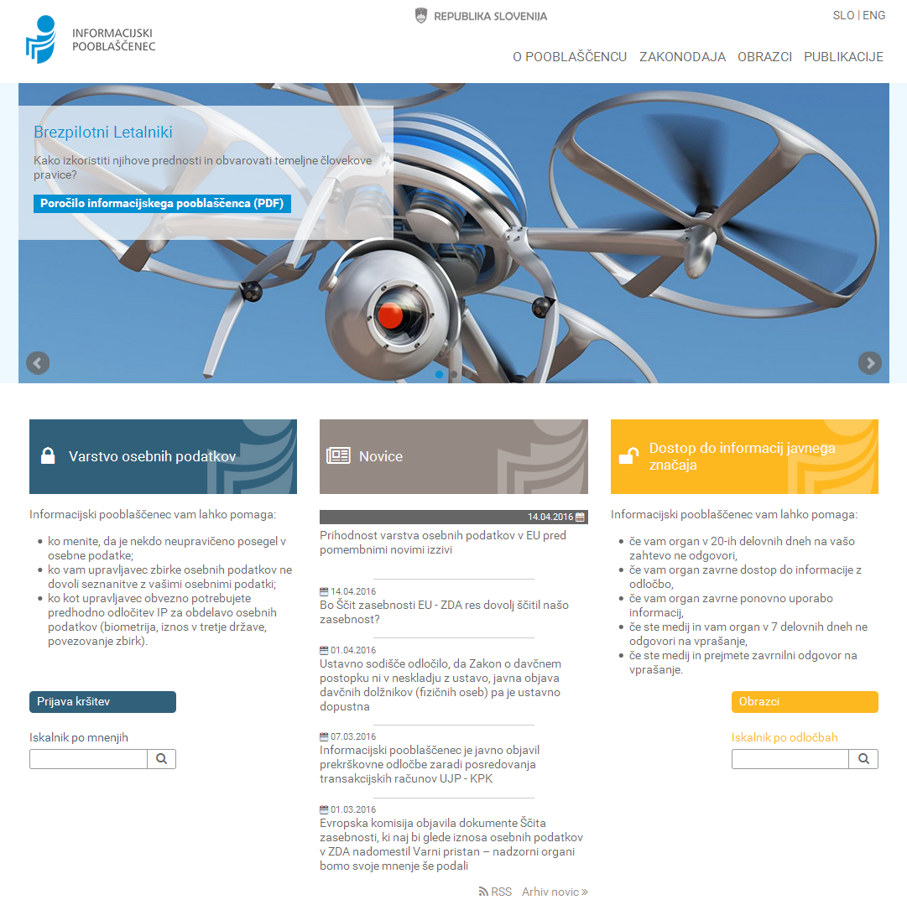
Hvala za pozornost.
www.ip-rs.si

